Slide 1
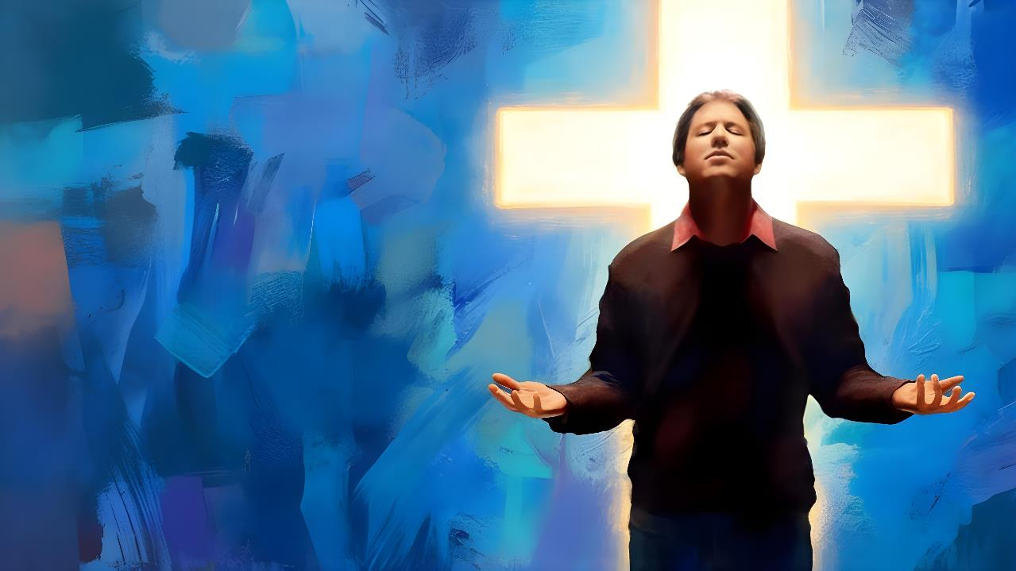
VOLLKOMMEN IN CHRISTUS
Lekrion 10, Sabbat, 7. März 2026

Slide 2
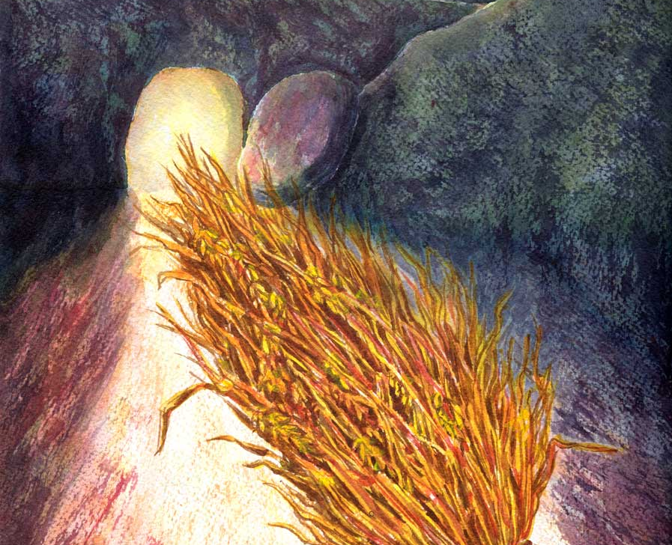
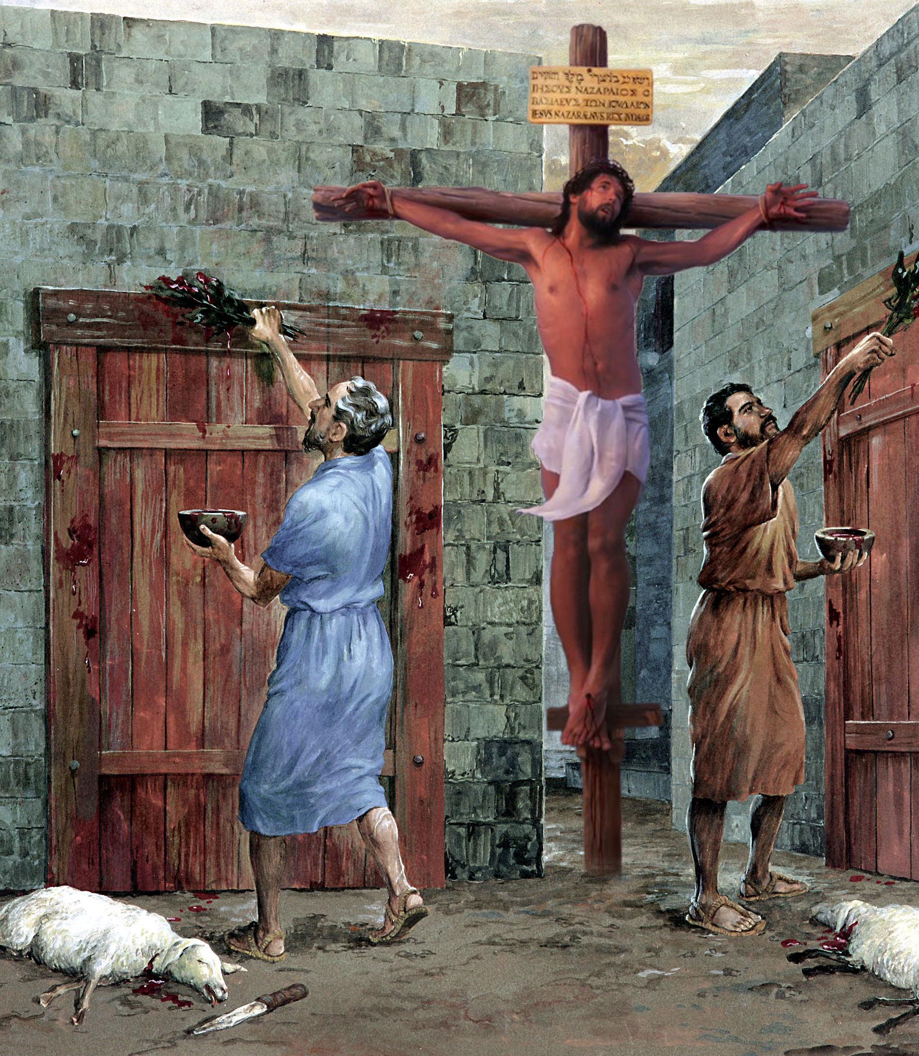

“So lasst euch von niemand richten wegen Speise oder Trank oder wegen bestimmter Feiertage oder Neumondfeste oder Sabbate, die doch nur ein Schatten der Dinge sind, die kommen sollen, wovon aber der CHRISTUS das Wesen hat.”
Kolosser 2:16,17

Slide 3



Der Glaube an JESUS bringt uns große Vorteile. Neben der Vergebung unserer Sünden erhalten wir TROST, WEISHEIT und mehr.
Paulus lädt uns ein, in diesem Glauben WURZELN zu schlagen, um BÄUMEN zu gleichen, welche GUTE FRÜCHTE für das REICH GOTTES tragen.
Er warnt uns auch davor, wie wir Wurzeln schlagen sollten:
nicht auf menschlichen Philosophien und Theorien, sondern nur auf dem lebendigen WORT GOTTES.

Slide 4
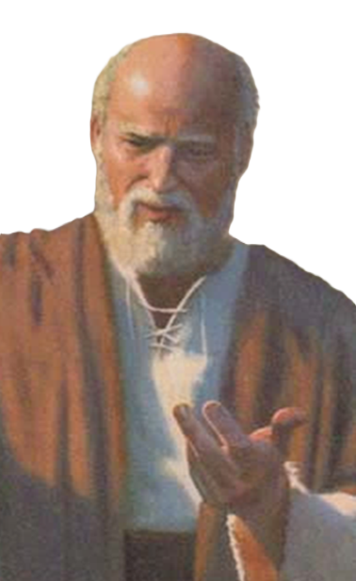



Ü B E R
Die Vorteile des Glaubens:
Trost, Lobpreis und Ordnung (Kolosser 2:1-5)
Verwurzelt in Christus (Kolosser 2,6-8)
Die Handschrift der an Sein Kreuz genagelten Satzungen (Kolosser 2,9-15)
Probleme, die den Glauben erschüttern:
Feiertage, Neumonde, Sabbate (Kolosser 2:16-19)
Menschengebote (Kolosser 2:20-23)
So, 01. März ‘26 - Die Weisheit u. Erkenntnis GOTTES
b l i c k
Mo, 02. März ‘26 - In CHRISTUS verwurzelt u. wachsend
Di, 03. März ‘26 - Ans Kreuz geheftet
Mi, 04. März ‘26 - Schatten oder Substanz
Do, 05. März ‘26 - Menschliche Gebote

Slide 5


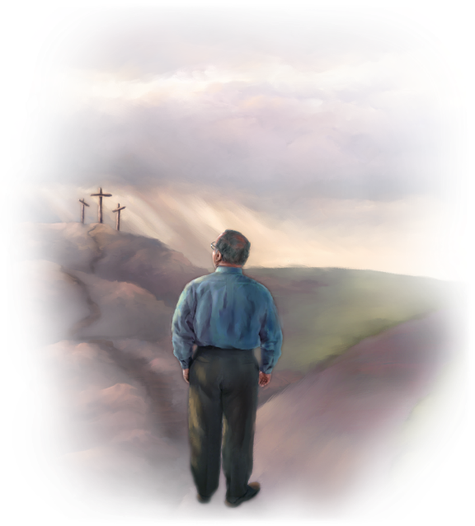
DIE VORTEILE DES GLAUBENS

Slide 6

Wo findet man Weisheit? Wo wohnt der Verstand?
(Hiob 28:12)
In CHRISTUS sind all die Schätze der Weisheit und des Wissens verborgen
(Kolosser 2:3)

Slide 7
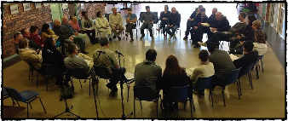
So, 01. März ‘26 - Die Weisheit und Erkenntnis GOTTES
TROST, LOBPREIS UND ORDNUNG
“Denn obwohl ich leiblich abwesend bin, so bin ich doch im Geist bei euch und freue mich, wenn ich eure Ordnung und euren festen Glauben an CHRISTUS sehe.” (Kol 2:5)
Obwohl er die Gemeinde in Kolossä nicht persönlich kannte, wusste Paulus, dass sie durch falsche Lehren bedroht wurde (Kol. 2,1, 4).
Aus diesem Grund schreibt er ihnen mit 3 klaren Zielen, die ihnen helfen sollten, mit dieser Gefahr umzugehen (Kol. 2,2):
sie mögen im Herzen ermutigt werden
damit sie das GEHEIMNIS GOTTES, nämlich CHRISTUS, kennenlernen können
und vereint in der Liebe
damit sie den vollen Reichtum des vollständigen Verständnisses haben mögen

Slide 8
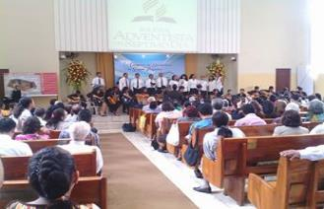
So, 01. März ‘26 - Die Weisheit und Erkenntnis GOTTES
TROST, LOBPREIS UND ORDNUNG
“Denn obwohl ich leiblich abwesend bin, so bin ich doch im Geist bei euch und freue mich, wenn ich eure Ordnung und euren festen Glauben an CHRISTUS sehe.” (Kol 2:5)
Bevor die falschen Lehren identifiziert werden, gibt es eine doppelte Anerkennung für die Kolosser:
Sie haben eine GUTE ORDNUNG; und sie sind FEST IM GLAUBEN (Kol. 2,5).
Die "Ordnung", auf die sich Paulus hier bezieht, bedeutet ORDNUNG IM GOTTESDIENST und in den verschiedenen AKTIVITÄTEN DER GEMEINDE.
Es muss FÜHRUNG und eine AUFTEILUNG DER AUFGABEN geben.
Die Aktivitäten müssen mit GEBÜHRENDEM ANSTAND durchgeführt werden; usw.
Dies führt zu einer BESSEREN VERKÜNDIGUNG DES EVANGELIUMS und SCHÜTZT sie vor BESTIMMTEN IRRTÜMERN.

Slide 9
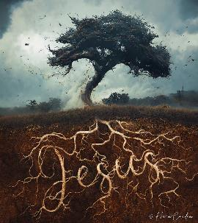
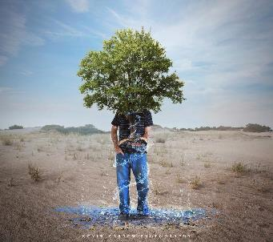
Mo, 02. März ‘26 - In CHRISTUS verwurzelt und wachsend
VERWURZELT IN CHRISTUS
“verwurzelt und gegründet in IHM und fest im Glauben, wie ihr gelehrt worden seid, und voller Dankbarkeit.” (Kolosser 2:7)
Wir erlangen das HEIL, indem wir eine PERSON annehmen, nicht indem wir Lehren annehmen (Kol. 2,6).
Diese sind jedoch unerlässlich. Paulus ermahnt uns, in CHRISTUS zu wandeln, "wie es euch gelehrt wurde" (Kol. 2,7b).
Wenn wir mit JESUS wandeln, sind wir in IHM verwurzelt. Wir sind metaphorisch "die Pflanzung des HERRN, damit er verherrlicht werde" (Jesaja 61,3).
Wir sind "Bäume", die sich an JESUS und Seine Lehren klammern (Psalm 1,3).

Slide 10
Mo, 02. März ‘26 - In CHRISTUS verwurzelt und wachsend
VERWURZELT IN CHRISTUS
“verwurzelt und gegründet in IHM und fest im Glauben, wie ihr gelehrt worden seid, und voller Dankbarkeit.” (Kolosser 2:7)
Nun, es gibt 2 Arten von LEHREN
Nach CHRISTUS und SEINER LEHRE, die in der BIBEL steht
Wir sind im GLAUBEN gestärkt und fließen über vor DANKBARKEIT (Kol. 2,7)
Nach Philosophien und leeren Spitzfindigkeiten, nach den Überlieferungen der Menschen
Wir werden getäuscht, beurteilt und unserer Belohnung beraubt (Kol. 2,8, 16,18)

Slide 11

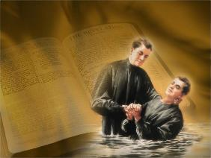
Di, 03. März ‘26 - Ans Kreuz geheftet
DIE HANDSCHRIFT DER AN SEIN KREUZ GENAGELTEN SATZUNGEN
“ER hat den SCHULDBRIEF getilgt, der mit seinen Forderungen gegen uns war und hat ihn aufgehoben und an das KREUZ geheftet.” (Kolosser 2:14)
Abraham bestätigte seinen BUND mit GOTT durch Beschneidung (1. Mo. 17,11).
Wir bestätigen unseren BUND mit JESUS durch die TAUFE, die "die BESCHNEIDUNG CHRISTI" ist (Kol. 2,11–12).
Das impliziert, dass eine körperliche Beschneidung nicht mehr notwendig ist.
Nachdem er diesen Punkt klargestellt hat, spricht Paulus von JESU WERK am KREUZ.
Was hat Jesus erreicht?

Slide 12
Di, 03. März ‘26 - Ans Kreuz geheftet
DIE HANDSCHRIFT DER AN SEIN KREUZ GENAGELTEN SATZUNGEN
“ER hat den SCHULDBRIEF getilgt, der mit seinen Forderungen gegen uns war und hat ihn aufgehoben und an das KREUZ geheftet.” (Kolosser 2:14)
Er gab uns das Leben, indem Er uns unsere Sünden vergab (Kol. 2,13):
„und hat uns vergeben alle Sünden.“
Er hat die Schuld, die gegen uns stand, getilgt (Kol 2,14):
“Er hat den Schuldbrief getilgt, … gegen uns … und hat ihn aufgehoben und an das Kreuz geheftet.“
Er hat die Mächte und Gewalten des Bösen besiegt (Kol 2,15):
„und über sie triumphiert in CHRISTUS.“

Slide 13
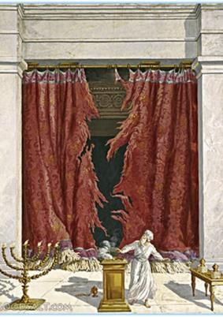
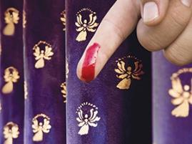
Di, 03. März ‘26 - Ans Kreuz geheftet
DIE HANDSCHRIFT DER AN SEIN KREUZ GENAGELTEN SATZUNGEN
“ER hat den SCHULDBRIEF getilgt, der mit seinen Forderungen gegen uns war und hat ihn aufgehoben und an das KREUZ geheftet.” (Kolosser 2:14)
Epheser 2:14-15 stellt klar, dass die „Verordnungen” oder „Vorschriften”, die gegen uns waren, das zeremonielle Gesetz waren, zwischen Juden und Nichtjuden darstellte.
Aus diesem Grund müssen wir uns nicht mehr darum sorgen, die RITUELLEN GESETZE des Alten Testaments zu beachten, die ihre Erfüllung und ihr Ende in CHRISTUS fanden.

Slide 14

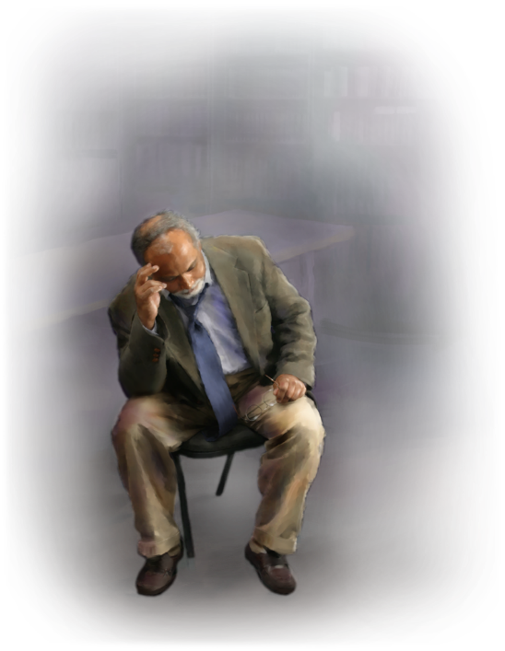
PROBLEME, DIE DEN GLAUBEN ERSCHÜTTERN

Slide 15


Mi, 04. März ‘26 - Schatten oder Substanz
FEIERTAGE, NEUMONDE, SABBATE
“So lasst euch von niemand richten wegen Speise oder Trank oder wegen bestimmter Feiertage oder Neumondfeste oder Sabbate” (Kolosser 2:16)
Neben der Beschneidung gab es weitere Punkte, die Juden von Heiden unterschieden: RELIGIÖSE RITEN und FESTE.
Paulus hatte bereits die Rolle der BESCHNEIDUNG geklärt. Nun weist Paulus mit dem Ausdruck „lasst“ auf die Auswirkungen der Aufhebung der „Schrift“ (der ZEREMONIELLEN GESETZE) hin:
Es war für die Erlösung nicht mehr verpflichtend, die Riten und Feste zu befolgen, die JESUS durch seinen Tod am Kreuz erfüllt hatte (Mt 27,51; Kol 2,16).
Paulus scheint hier Hosea 2,11 zu zitieren, um das gesamte zeremonielle System des Heiligtums in einem Satz zusammenzufassen. Dies deutet darauf hin, dass es sich bei den hier erwähnten Sabbaten um die 7 RITUELLEN SABBATE handelt (die unabhängig vom Wochentag, auf den sie fielen, eingehalten wurden) und nicht um den wöchentlichen Sabbat (der im moralischen Gesetz enthalten ist, universell und für alle gilt, Juden und Nichtjuden).

Slide 16

Do, 05. März ‘26 - Menschliche Gebote
MENSCHENGEBOTE
“— was doch alles durch den Gebrauch der Vernichtung anheimfällt — [Gebote] nach den Weisungen und Lehren der Menschen” (Kolosser 2:22)
Die falschen Lehrer, auf die Paulus in seinem Brief mehrfach Bezug nimmt, waren Juden, die die Notwendigkeit lehrten, das jüdische Gesetz zu befolgen, um das Heil zu erlangen (Apostelgeschichte 15,1, 5).
Diese Gesetze enthielten auch viele von den Rabbinern erarbeitete Regeln.
Folgen wir der Argumentation des Paulus. Durch die TAUFE sind wir den „Grundsätzen der WELT” abgestorben und leben für CHRISTUS.
Wenn wir uns beispielsweise weiterhin um zeremonielle Unreinheiten sorgen, leben wir noch in der Welt und kümmern uns um Dinge, die mit der Zeit verschwinden (Kol 2,20-22).

Slide 17
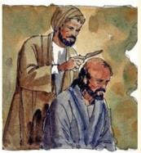
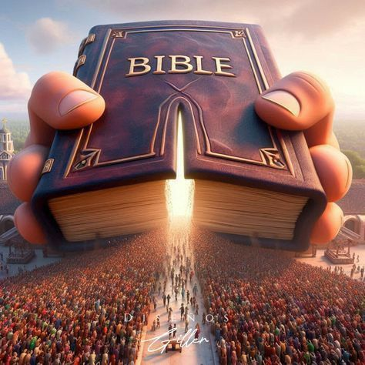
Do, 05. März ‘26 - Menschliche Gebote
MENSCHENGEBOTE
“— was doch alles durch den Gebrauch der Vernichtung anheimfällt — [Gebote] nach den Weisungen und Lehren der Menschen” (Kolosser 2:22)
Paulus stellt jedoch klar, dass für Juden, die an diese Riten gewöhnt sind, sie einen gewissen moralisierenden Wert für sich haben, auch wenn sie nicht nützlich sind, um das Herz zu verwandeln (Kol. 2,23): „Diese … sind aber nichts wert und befriedigen nur das Fleisch.“
Zusammenfassend lässt sich sagen, dass wir uns von den LEHREN der göttlich INSPIRIERTEN HEILIGEN SCHRIFT leiten lassen sollten und nicht von menschlichen Philosophien oder Überlegungen.

Slide 18
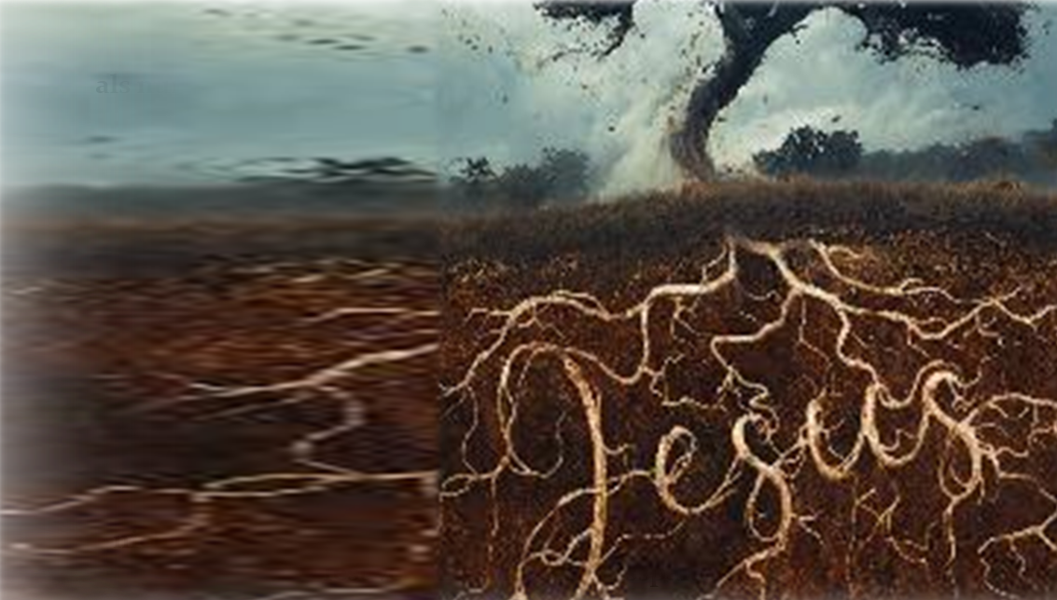
“Der CHRIST wird mit der ZEDER DES LIBANON verglichen. Ich habe gelesen, dass dieser Baum mehr tut, als nur ein paar kurze Wurzeln in den nachgiebigen Lehm zu schicken.
Er schickt starke Wurzeln tief in die Erde hinein und dringt immer weiter vor, auf der Suche nach einem noch festeren Halt.

Slide 19
Und in den heftigen Stürmen steht er fest, gehalten von seinem Netz aus Seilen darunter.
So schlägt der Christ seine Wurzeln tief in CHRISTUS. Der Christ vertraut fest auf seinen ERLÖSER. Er weiß, an wen er glaubt. Er ist vollkommen davon überzeugt, dass JESUS der SOHN GOTTES und der RETTER DER SÜNDER ist. ... .... Die Wurzeln des Glaubens reichen tief. Wahre Christen wachsen wie die Zeder des Libanon nicht im weichen Oberboden, sondern sind tief in GOTT verwurzelt, fest verankert in den Felsspalten.“

